Slide 1

Классный час
«Чай – аптека здоровья»

Slide 2
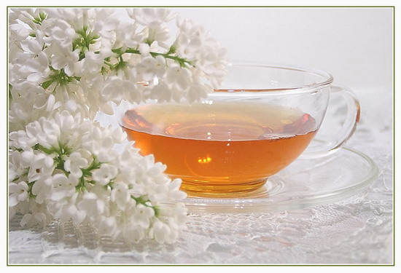

Slide 3
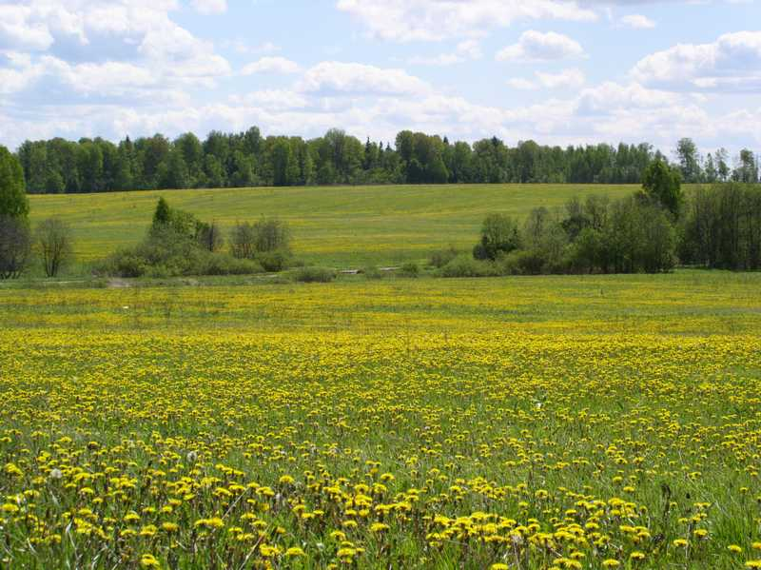

Slide 4
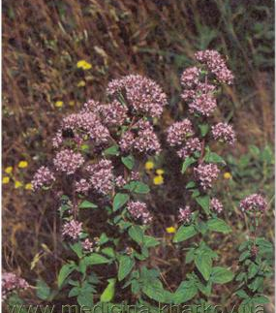
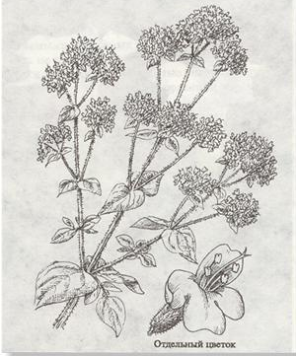
Травка та растет на склонах и холмах зеленых,
Запах крепок и душист, а её зеленый лист
Нам идет на чай. Что за травка? Отгадай.
Душица

Slide 5
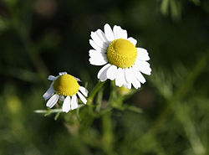
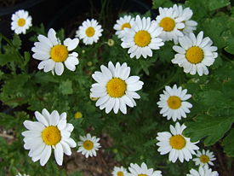
Стоят в поле сестрички:
Желтый глазок, белые реснички.
Ромашка

Slide 6
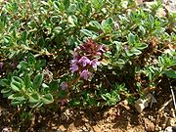
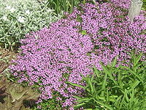
А это растение иногда называют тимьян
или богородская трава. Само слово происходит
от греческого которое значит "сила".
В Древней Греции оно символизирует грацию
и элегантность. Старая ирландская легенда
гласит: если промыть глаза росой, собранной
с кустиков этого растения на рассвете первого
мая, то потом можно видеть фей.
Чабрец

Slide 7
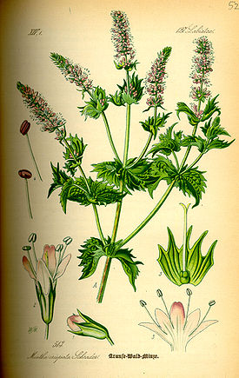
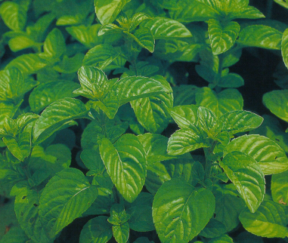
Знаю, любят детки
Эти вкусные конфетки.
Они рот слегка кислят,
Освежают, холодят!
Мята

Slide 8
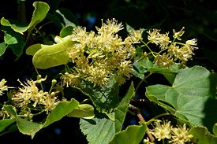
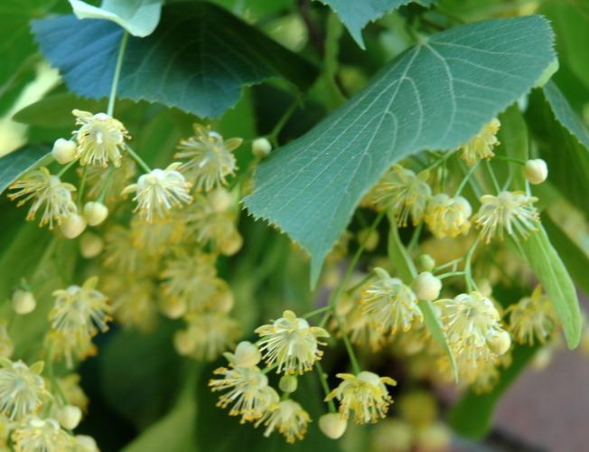
Весной растет,
Летом цветет.
Осенью осыпается,
Зимой отсыпается.
А цветок- на медок,
Лечит от гриппа,
кашля и хрипа.
Липа

Slide 9
Правила заготовки лекарственных растений.
Сбор лекарственных растений.
Лекарственные растения собирают ранним утром. После того,
как сойдет роса.
Нельзя собирать вдоль дорог, около промышленных предприятий
Нельзя собирать незнакомые растения
Нельзя вырывать с корнями
Необходимо соблюдать время сбора и знать в каких частях растения находятся вещества, обладающие целебными свойствами
Сушка.
Из собранных растений нужно сделать букеты и подвесить их головками вниз в хорошо проветриваемом помещении.
Для сушки понадобится примерно 15 дней.
Когда растения будут ломаться, но не крошиться,
можно перекладывать их в банки.

Slide 10
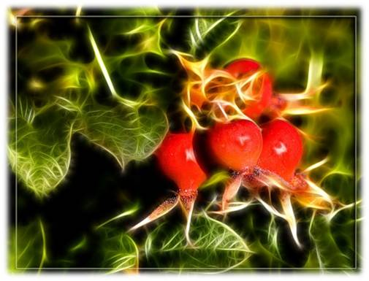

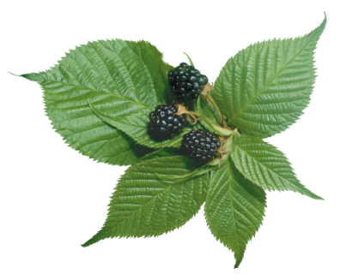
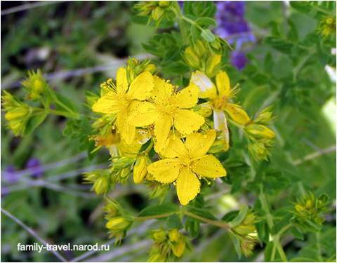
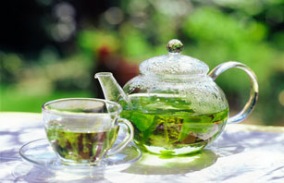
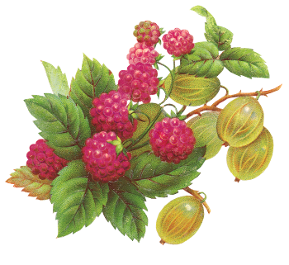
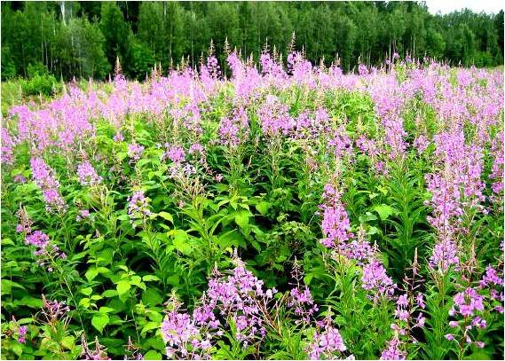

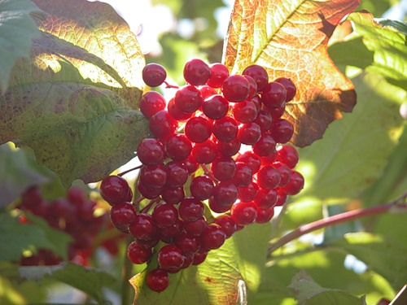


Slide 11
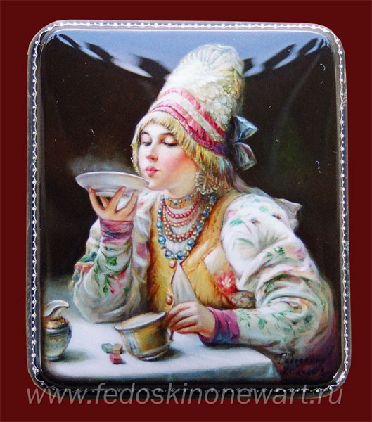

Д. Хижняк « Чаепитие »

Slide 12
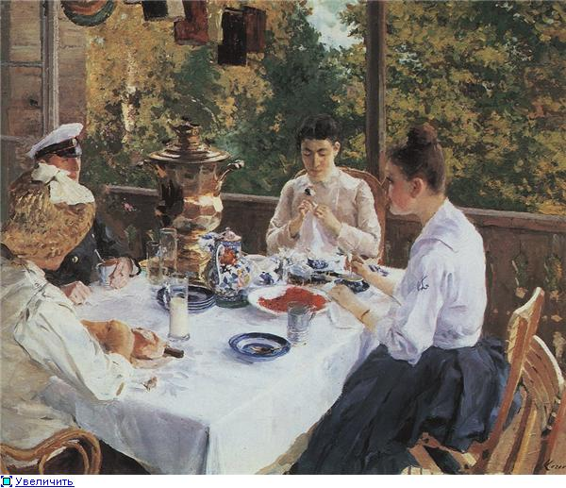
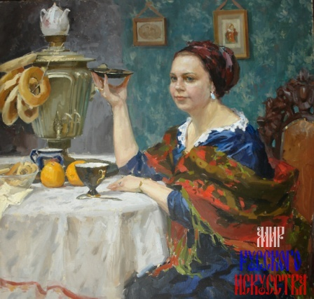
Константин Коровин
«За чайным столом»
Боганис А.М.
"Чаепитие"

Slide 13
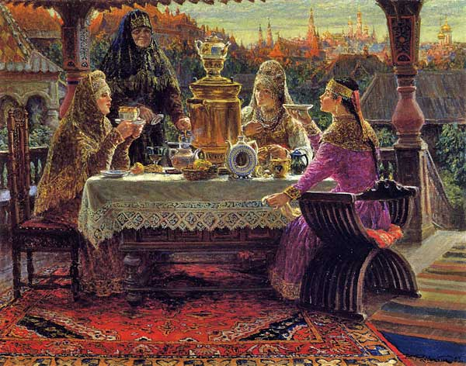
Вячеслав Россохин «Посиделки»

Slide 14
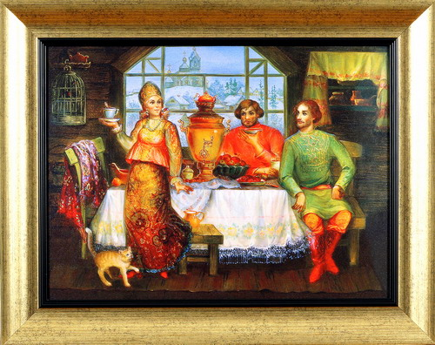
Т.В. Фролова
«Чаепитие в Федоскино»

Slide 15
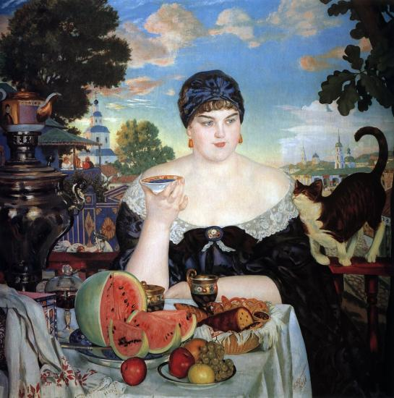
Борис Кустодиев
«Купчиха за чаем»

Slide 16
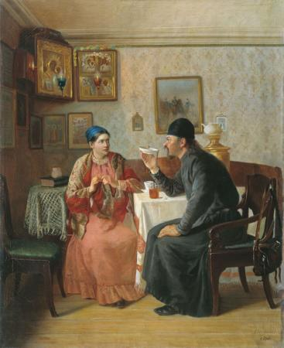
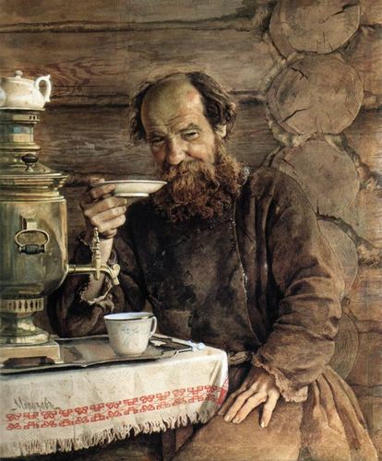
АЛЕКСЕЙ НАУМОВ.
«Чаепитие»
Александр Морозов
«За чаепитием»

Slide 17
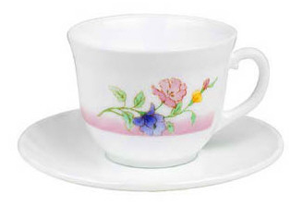
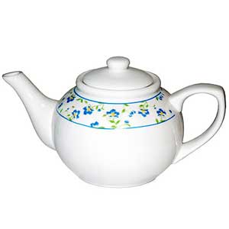


Slide 18
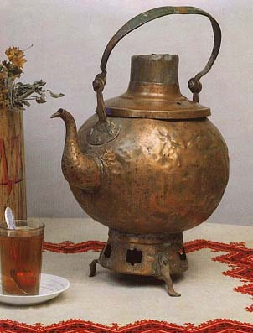
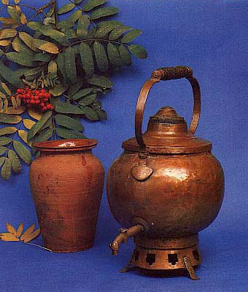
Чайник-самовар
(сбитенник).
Чайник-
самовар.

Slide 19
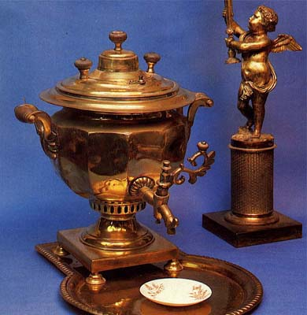
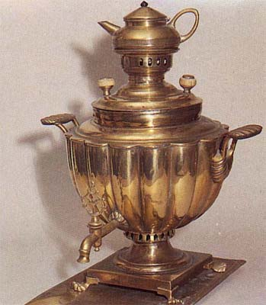
Самовар – ваза «Кратер»

Slide 20
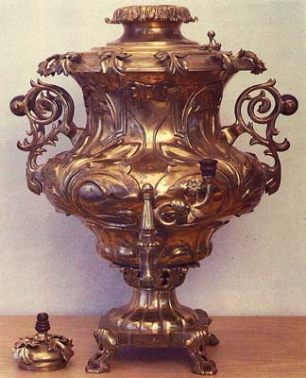
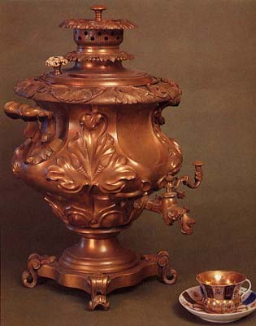
Самовар – ваза «Флорентийская ваза»

Slide 21
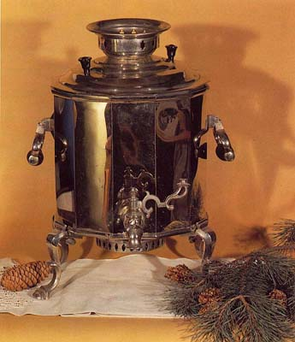
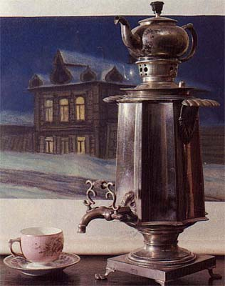
Самовар дорожный
Самовар – ваза
«Многогранник»

Slide 22
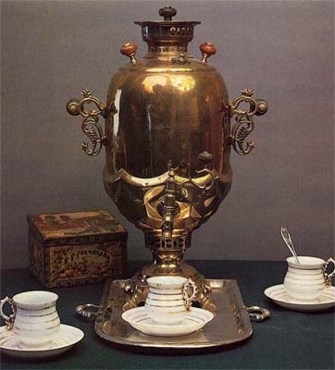
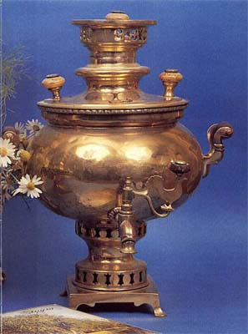
Самовар «Жёлудь»
Самовар «Арбуз»

Slide 23
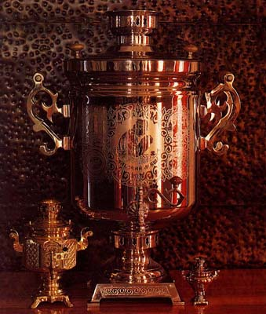
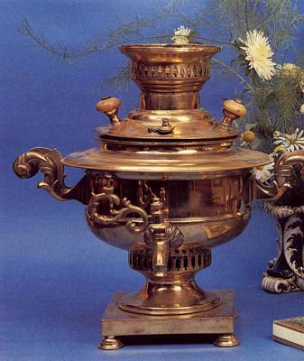
Самовар банкой буфетный электрический
Самовар вазой

Slide 24
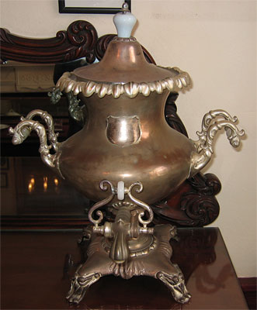
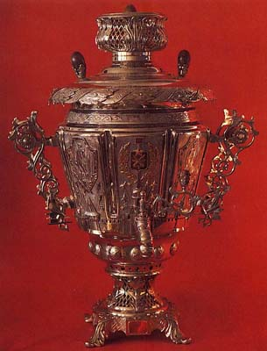
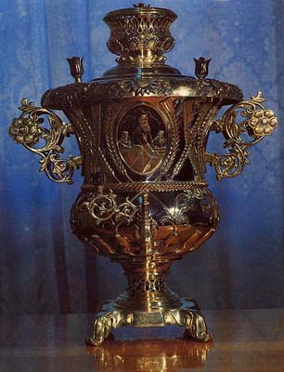

Slide 25
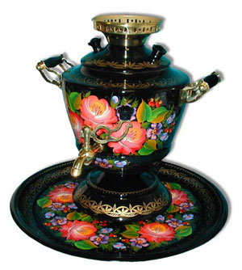


Slide 27
мята
душица
чабрец
черный
липа
ромашка

Slide 28
